Slide 1


Semi Project 1조
팀 이름 : M2 – Marry Me
팀장: 조은비, 팀원: 박재하, 이응진, 정도원

Slide 2

CONTENTS
1. A general outline
2. Implementation function
3. Design Focus
4. Development environment
5. WBS(Work Breakdown Structure)
6. ERD(Entity Relationship Diagram)
7. Class Diagram
8. Group Member and Roles
9. Schedule

Slide 3
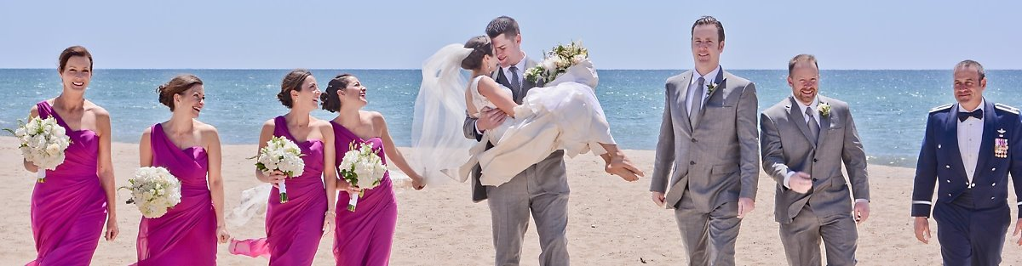
A General Outline(개요)
결혼 준비 시 필요한 웨딩 홀의 정보를 한눈에 찾아 비교&검색 할 수 있고,
청첩장을 모바일 청첩장 서비스로 이용 할 수 있는 편리한 웹사이트.

Slide 4

Implementation function(구현 기능)
반응형 웹
네비게이션
SNS 공유
전화 / 메일 연결
결제 시스템
사진/동영상 업로드
QR코드
캘린더
청첩장

Slide 5

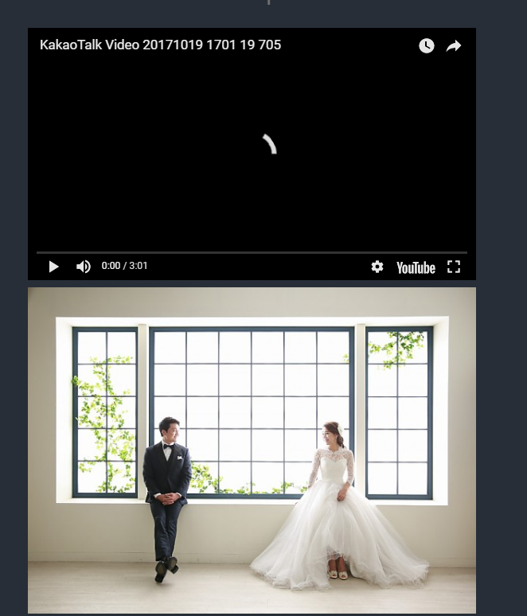
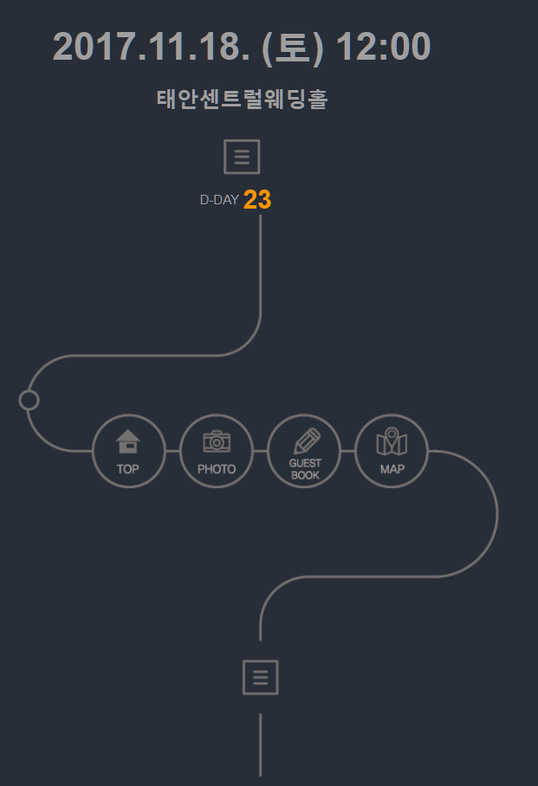

Slide 6
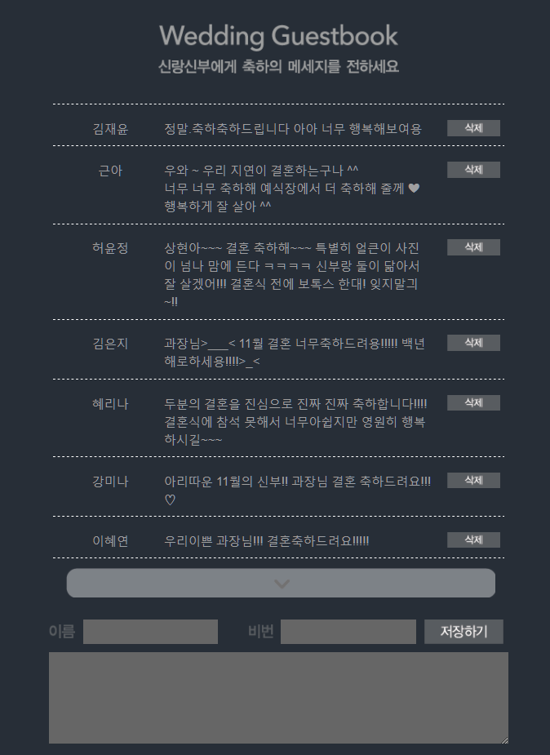
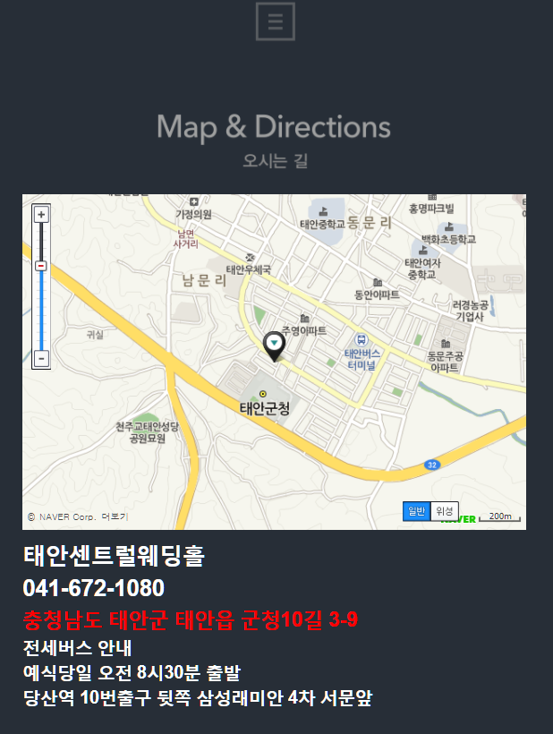
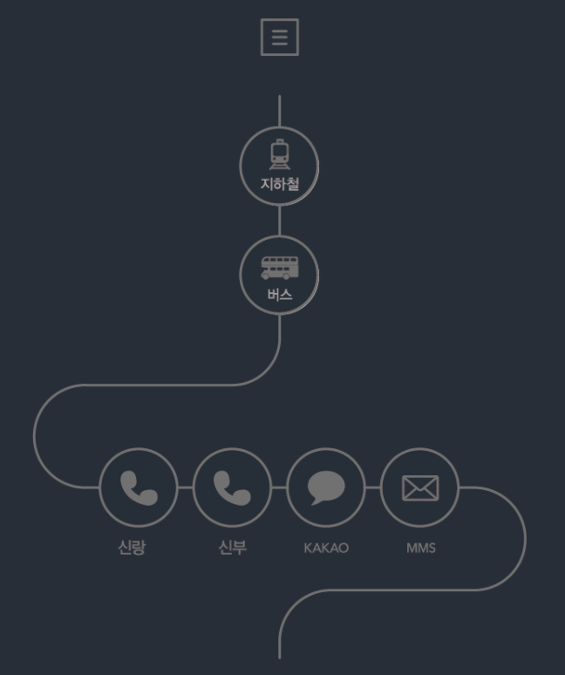
http://www.mgcard.net/inv/?_mc=1508477543

Slide 7

Implementation function(구현 기능)
SQL문을 활용한 다양한 비교&검색 기능
찾은 정보를 지도로 제공
웨딩 검색

Slide 8
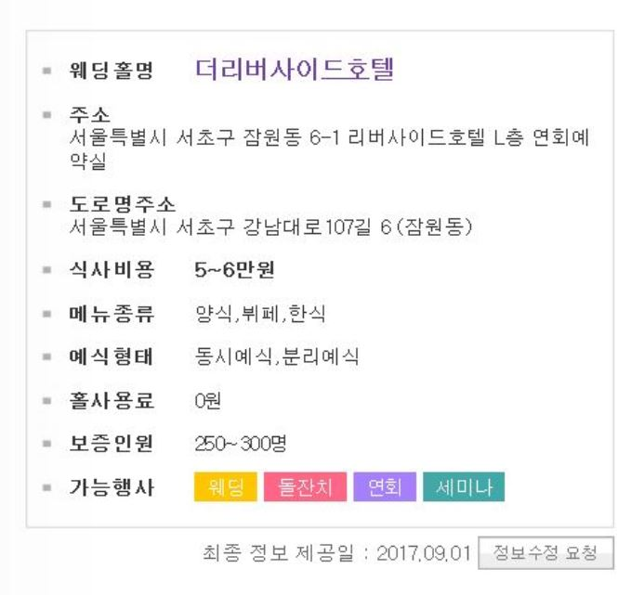
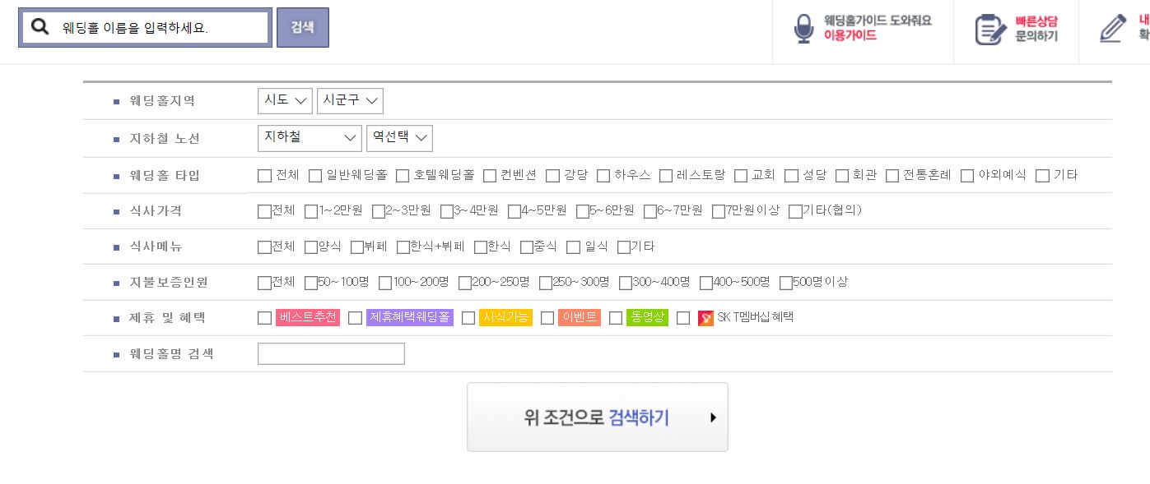
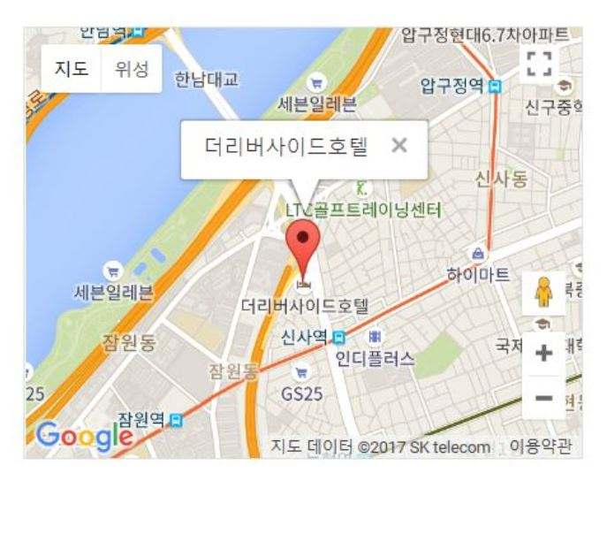

Slide 9
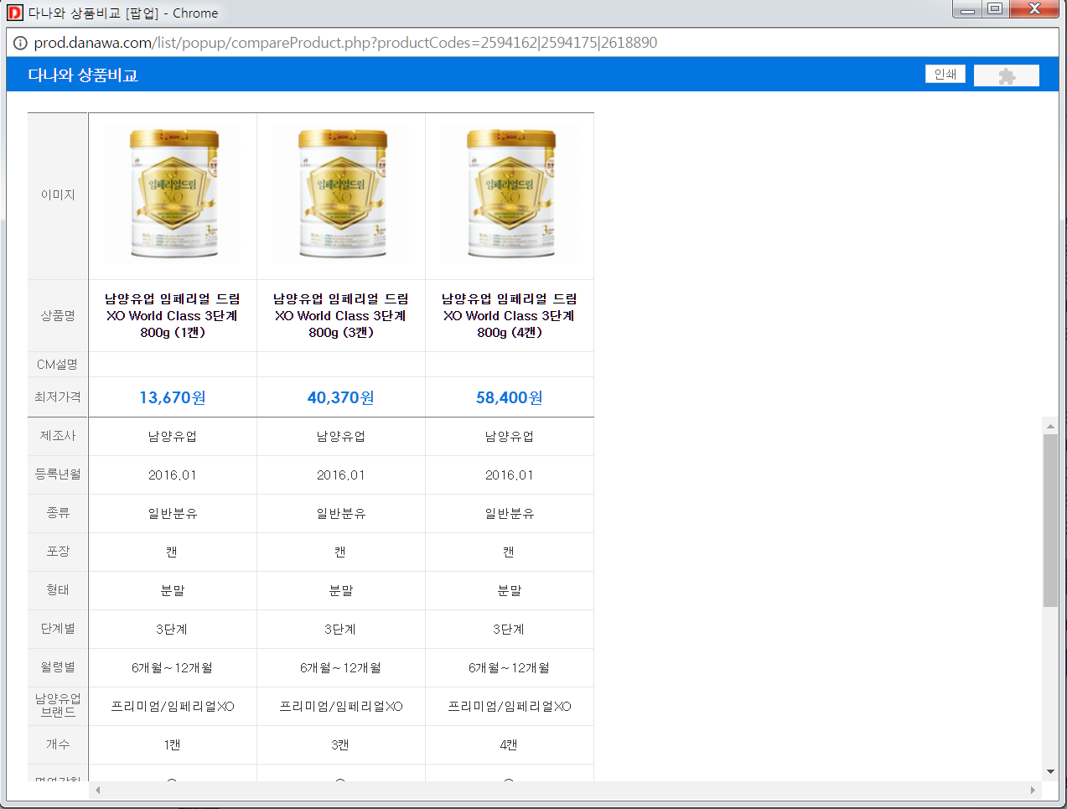
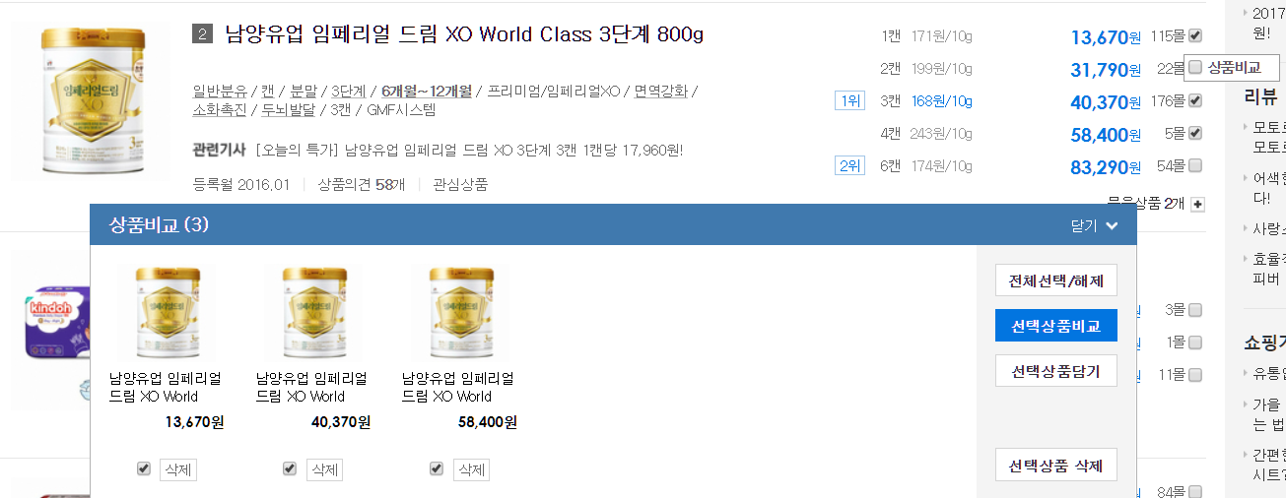

Slide 10

Implementation function(구현 기능)
메일 인증(회원가입)
우편 주소(회원가입)
차트
실시간 채팅
기타

Slide 11
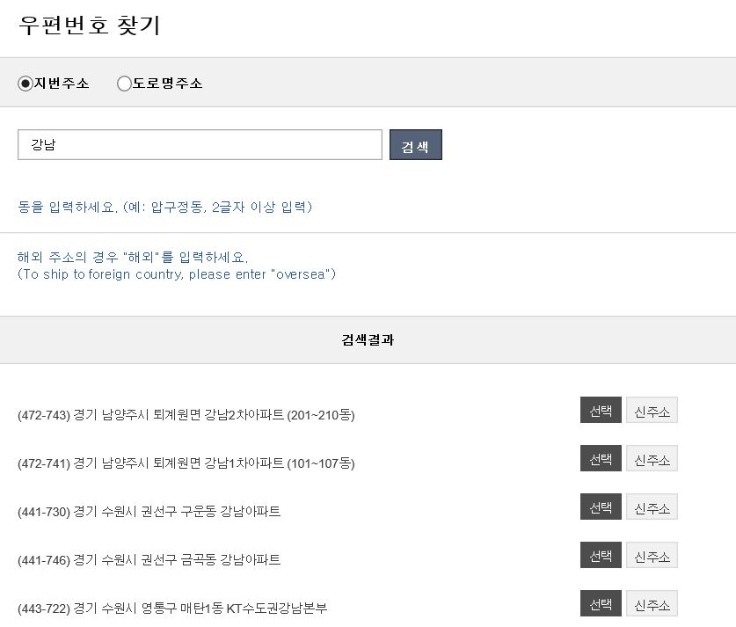
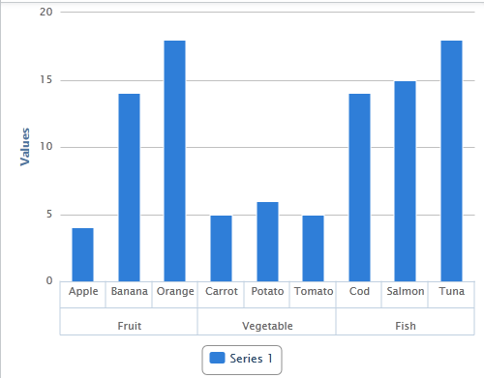
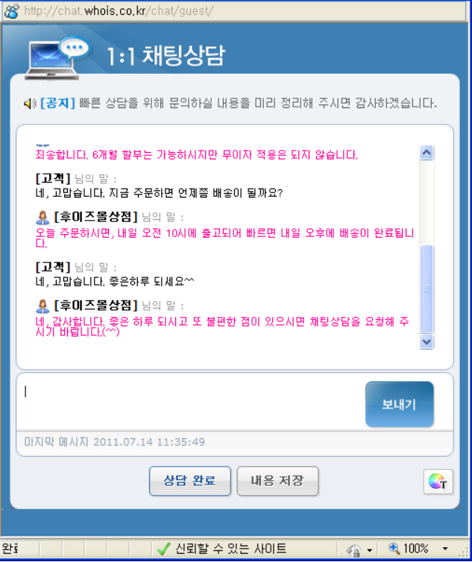

Slide 12


Design Focus(설계 주안점)
다양한 웨딩 정보 비교&검색을 통해
편리하게 이용가능
모바일 청첩장 서비스를 통해 편리하게 공유
웨딩 업체 : 홍보 할 수 있는 기회
사이트 : 웨딩 정보를 제공하고 청첩장 홍보
공급자
사용자

Slide 13






Development environment(개발환경)

Slide 14
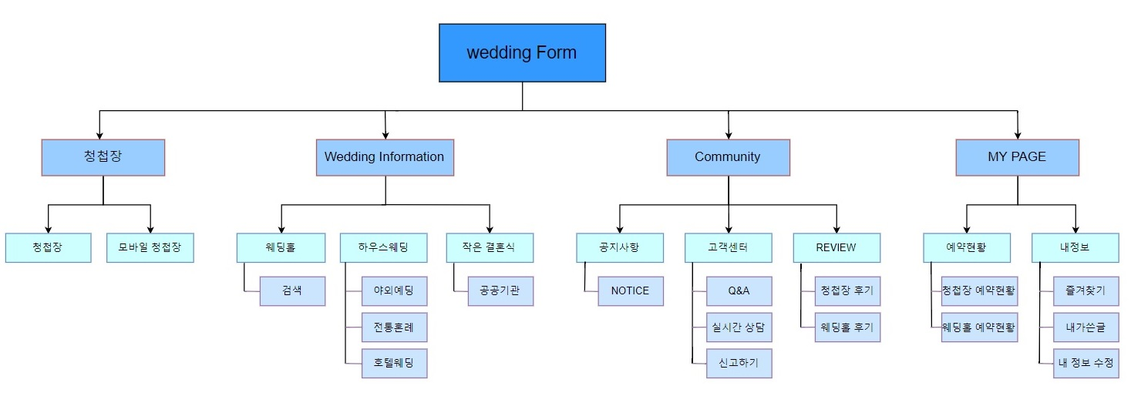
WBS(Work Breakdown Structure)

Slide 15
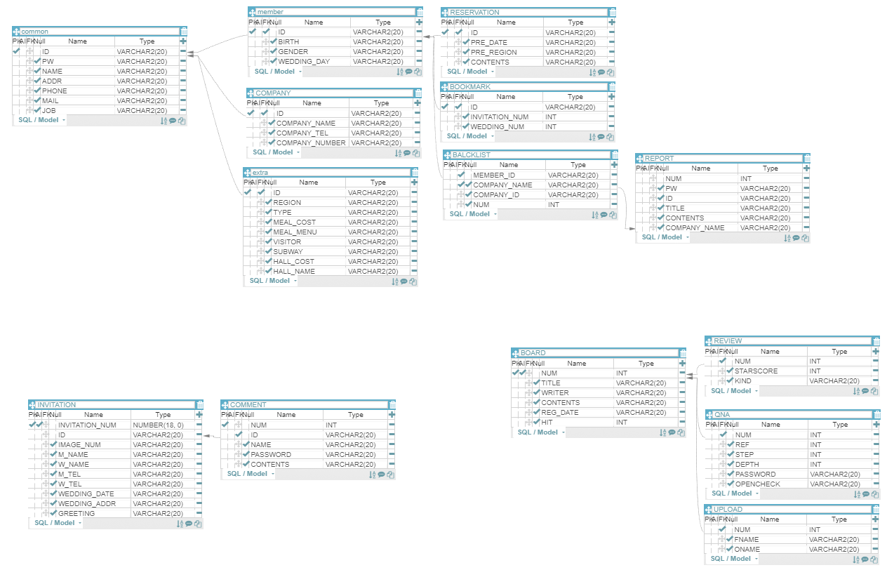
ERD(Entity Relationship Diagram)

Slide 16
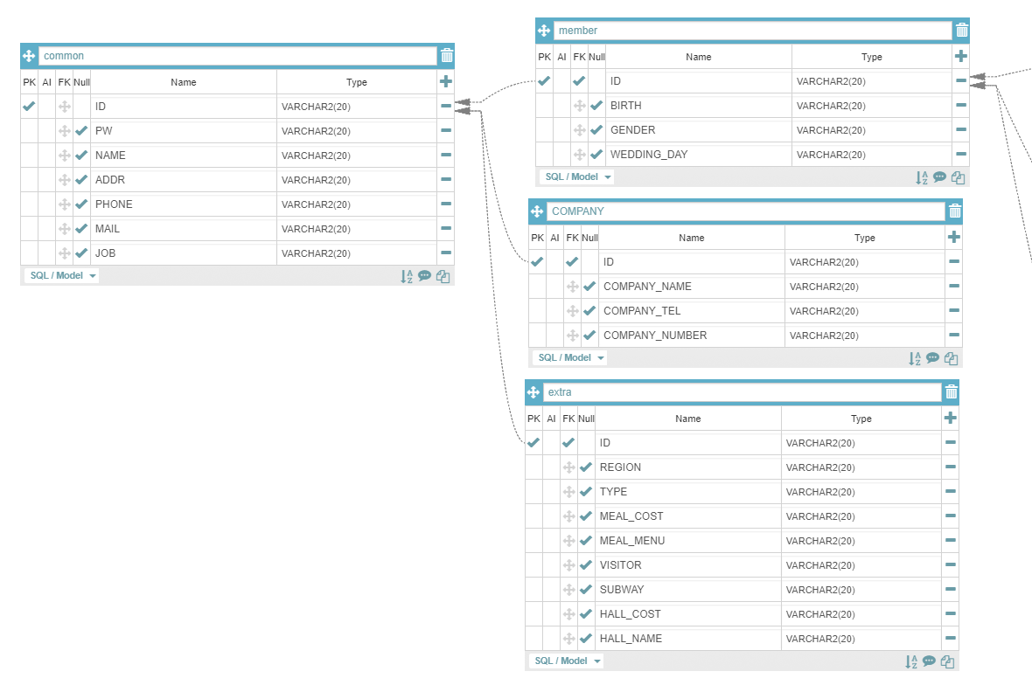
ERD(회원 관리 데이터)
COMMON TABLE : 기본 정보 테이블
MEMBER TABLE : 회원 추가 정보 테이블
EXTRA TABLE : 웨딩 정보 추가 테이블

Slide 17
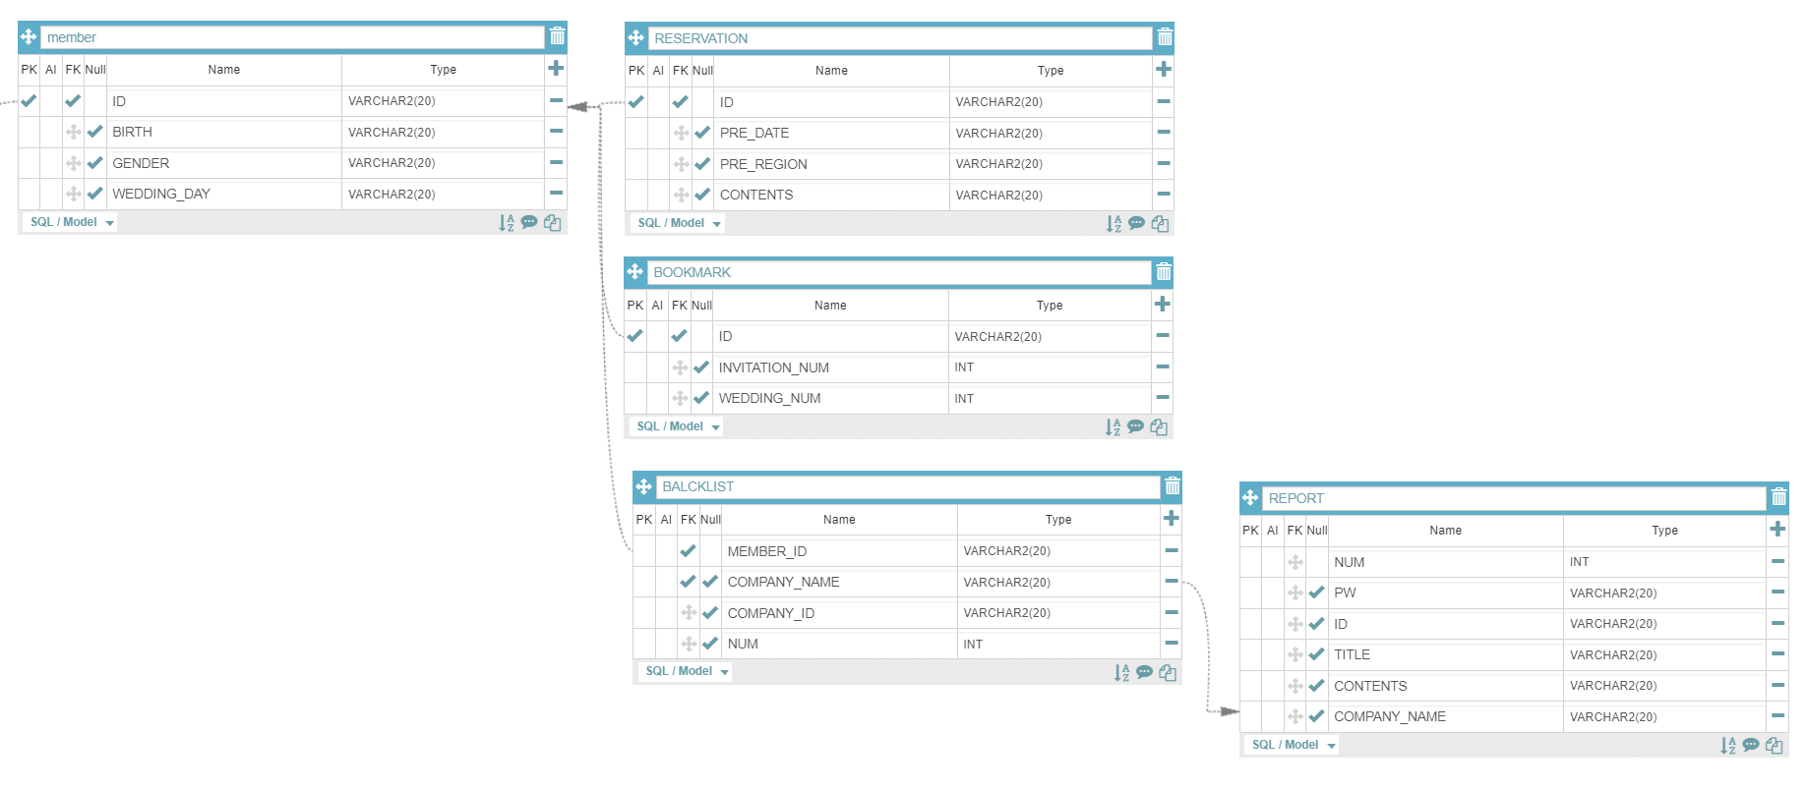
ERD(회원 정보 데이터)
RESERVATION TABLE : 예약 테이블
BOOKMARK TABLE : 즐겨 찾기 테이블
BLACKLIST TABLE : 블랙리스트 테이블
REPORT TABLE : 신고하기 테이블

Slide 18
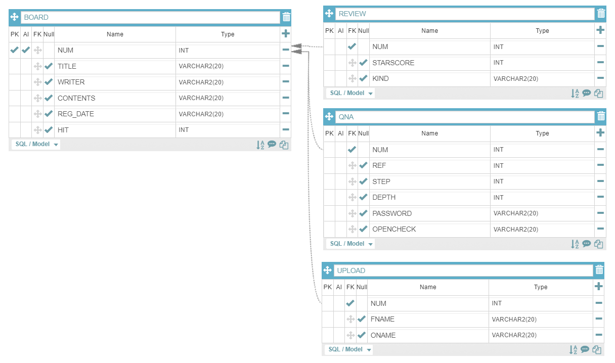
ERD(게시판 데이터)
BOARD TABLE : 공지사항 테이블
REVIEW TABLE : 후기 테이블
QNA TABLE : 질문과 답변 테이블
UPLOAD TABLE : 사진 업로드 테이블

Slide 19
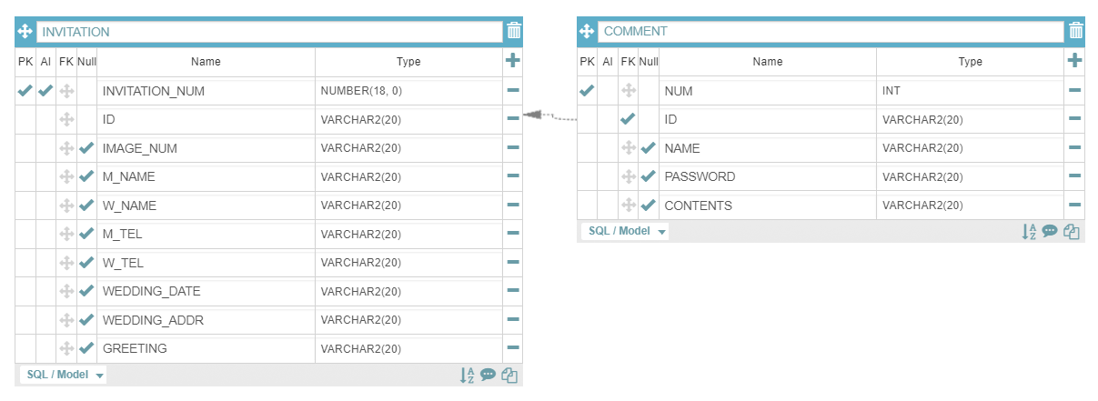
ERD(청첩장 데이터)
INVITATION TABLE : 청첩장 테이블
COMMENT TABLE : 방명록 테이블

Slide 20
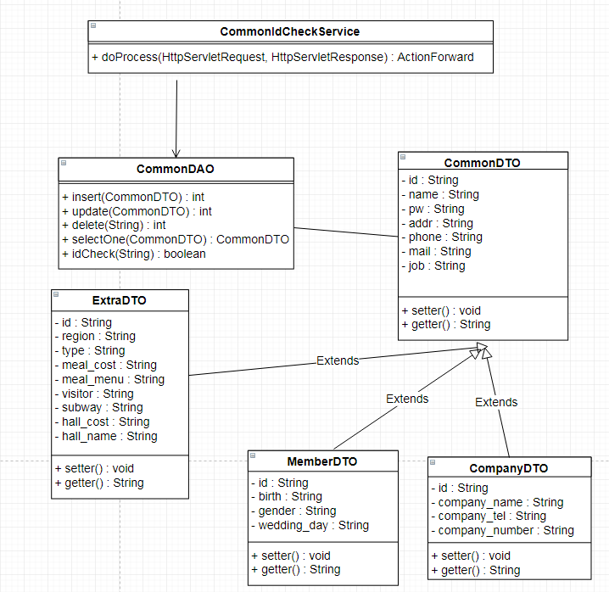
Class Diagram (기본 정보 클래스)

Slide 21
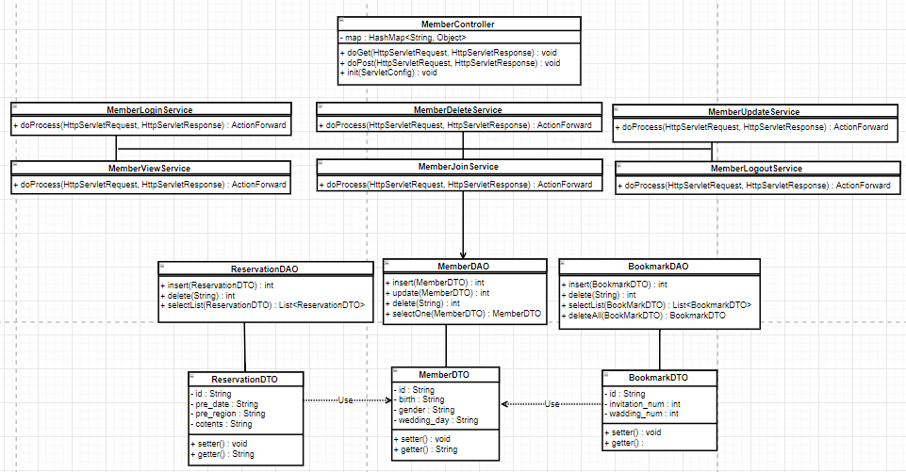
Class Diagram (회원 정보 클래스)

Slide 22
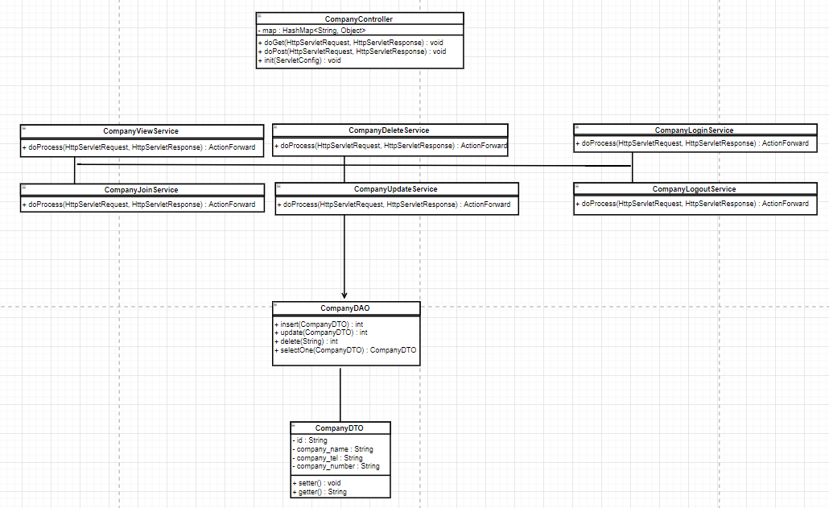
Class Diagram (업체 정보 클래스)

Slide 23
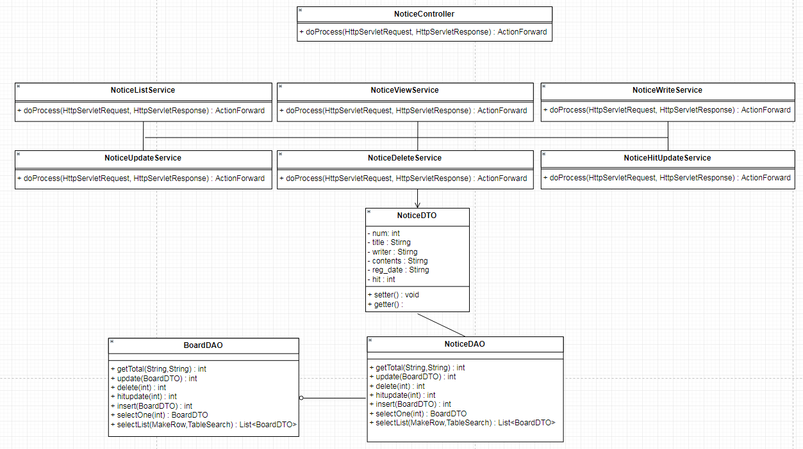
Class Diagram (게시판 클래스)

Slide 24
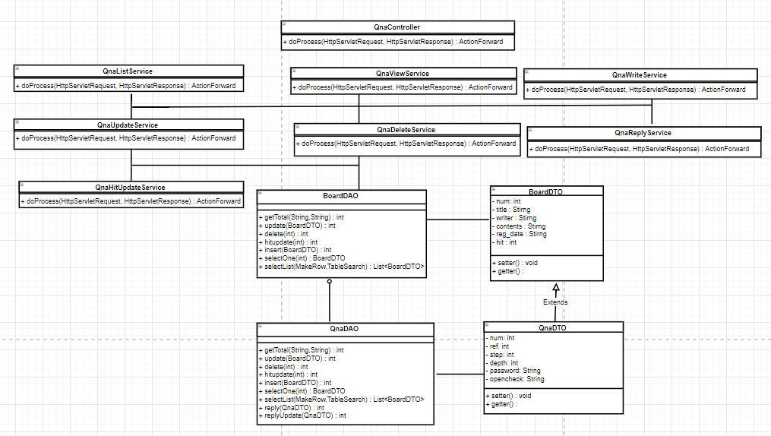
Class Diagram (질문&답변 클래스)

Slide 25
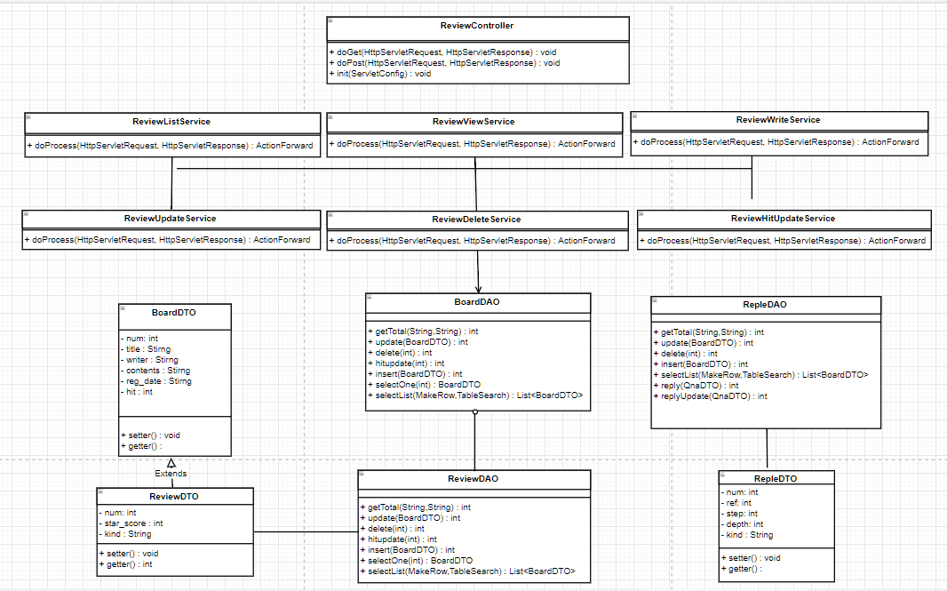
Class Diagram (후기 클래스)

Slide 26
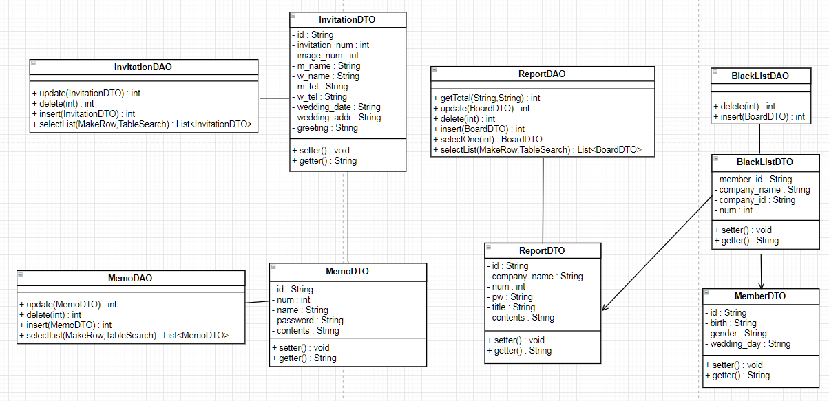
Class Diagram (청첩장 /신고 클래스)

Slide 27
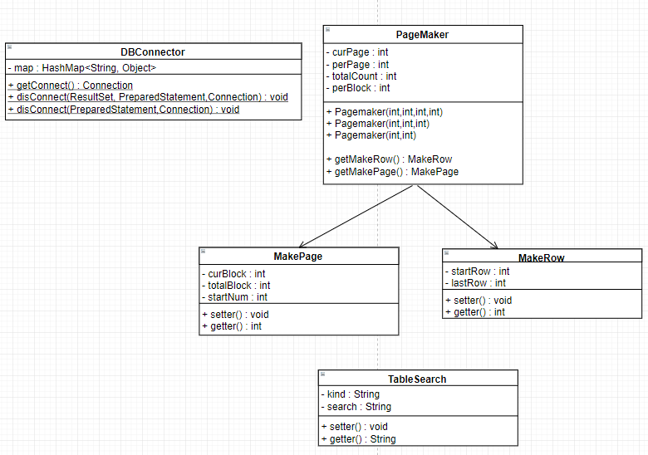
Class Diagram (유틸 클래스)

Slide 28

Group Member and Roles
조은비
SNS 공유
게시판
반응형 웹
검색 기능
박재하
결제
로그인/회원가입
사진 업로드
MYPAGE
이응진
전화/메일 연결
QR코드
반응형 웹
비교 기능
정도원
지도
실시간 채팅
동영상 업로드

Slide 29
Schedule (일정 계획표)
개발내용 |  | 일정
 |  | 1주차 |  |  |  |  | 2주차 |  |  |  |  | 3주차 |  |  |  |  | 4주차
설계 및 기획 | 주제 선정
 | 기능 기획
 | DB&Class 설계
 | Diagram
 | DB 구축
구현 | 기능구현
 | UI구현
 | 통합 구현
테스트 | 중간테스트
 | 1차 수정
 | 최종 테스트
 | 최종 수정

Slide 30
Thank you for listening presentation
Wedding Form
-The End-

